Slide 1
Paysage et carte
Contre la montre

Slide 2
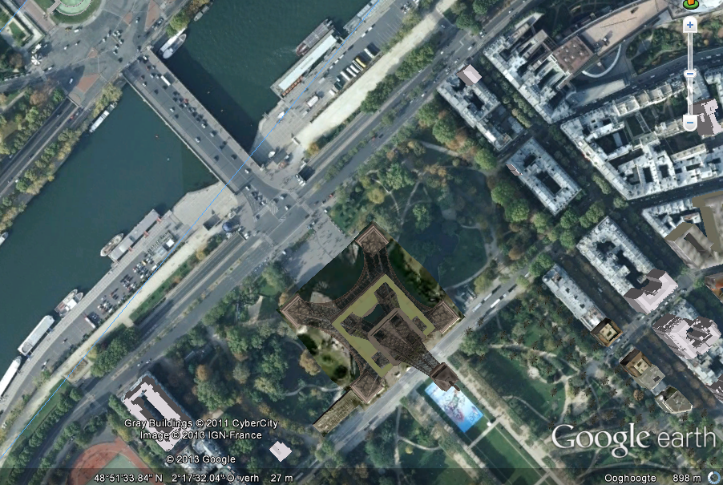
Quelle perspective?
1

Slide 3
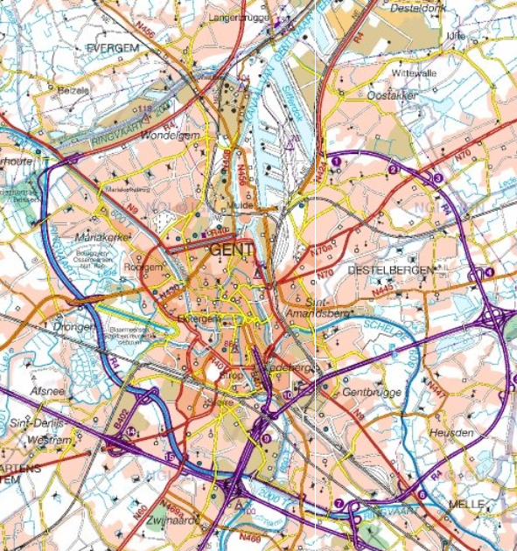
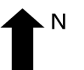
Quelle carte?
2

Slide 4
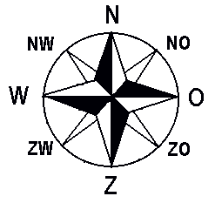
Quoi?
3

Slide 5
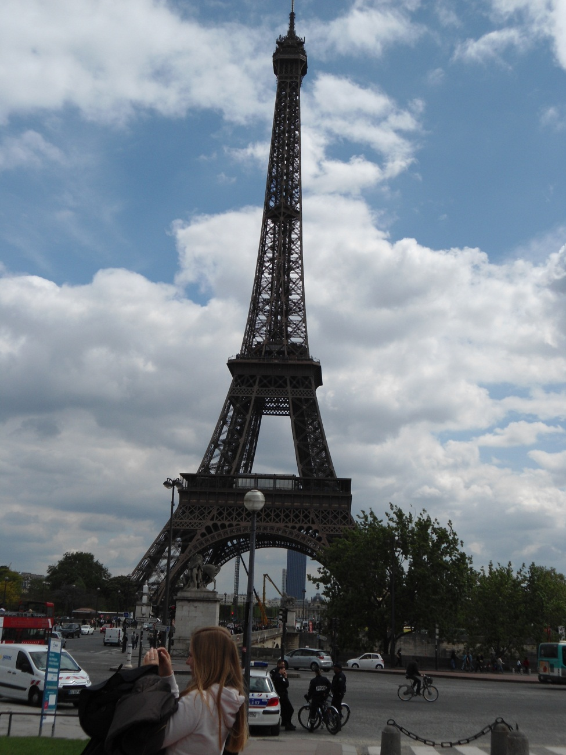
Quelle perspective?
4

Slide 6
5
Quelle sorte d’échelle?
1/10 000

Slide 7
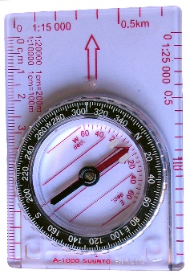
Quel instrument?
6

Slide 8
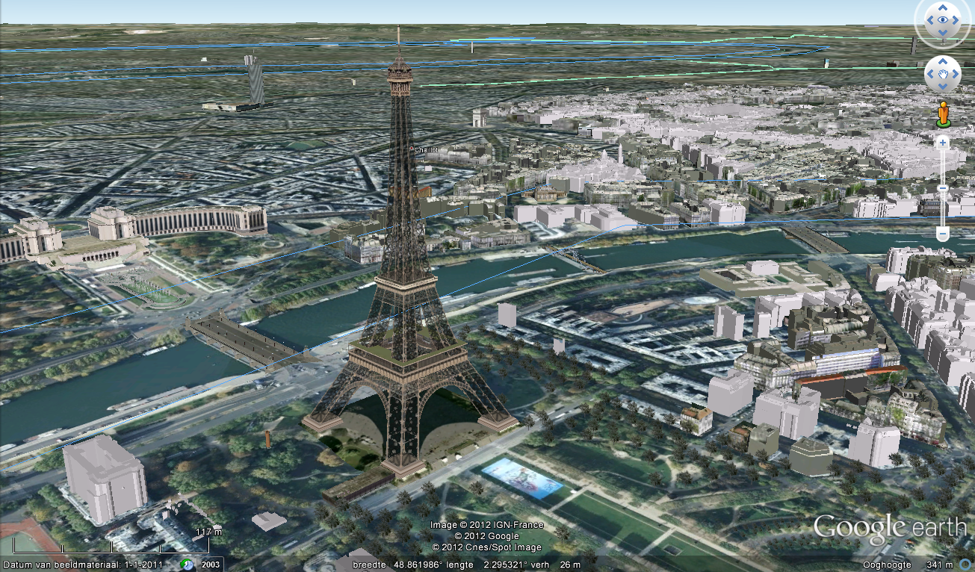
Quelle perspective?
7

Slide 9
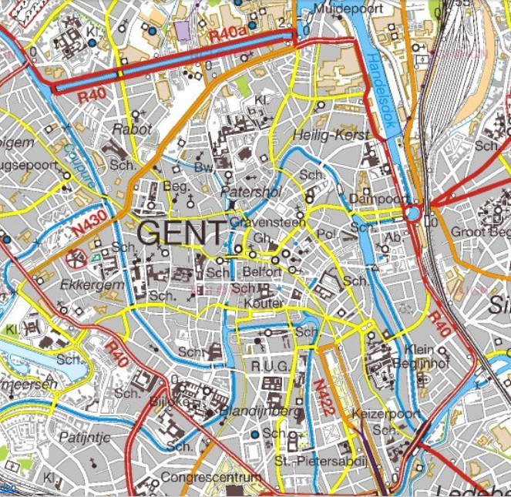
Quoi?
8
03°72’07,15” OL
51° 05’71,27” NB

Slide 10
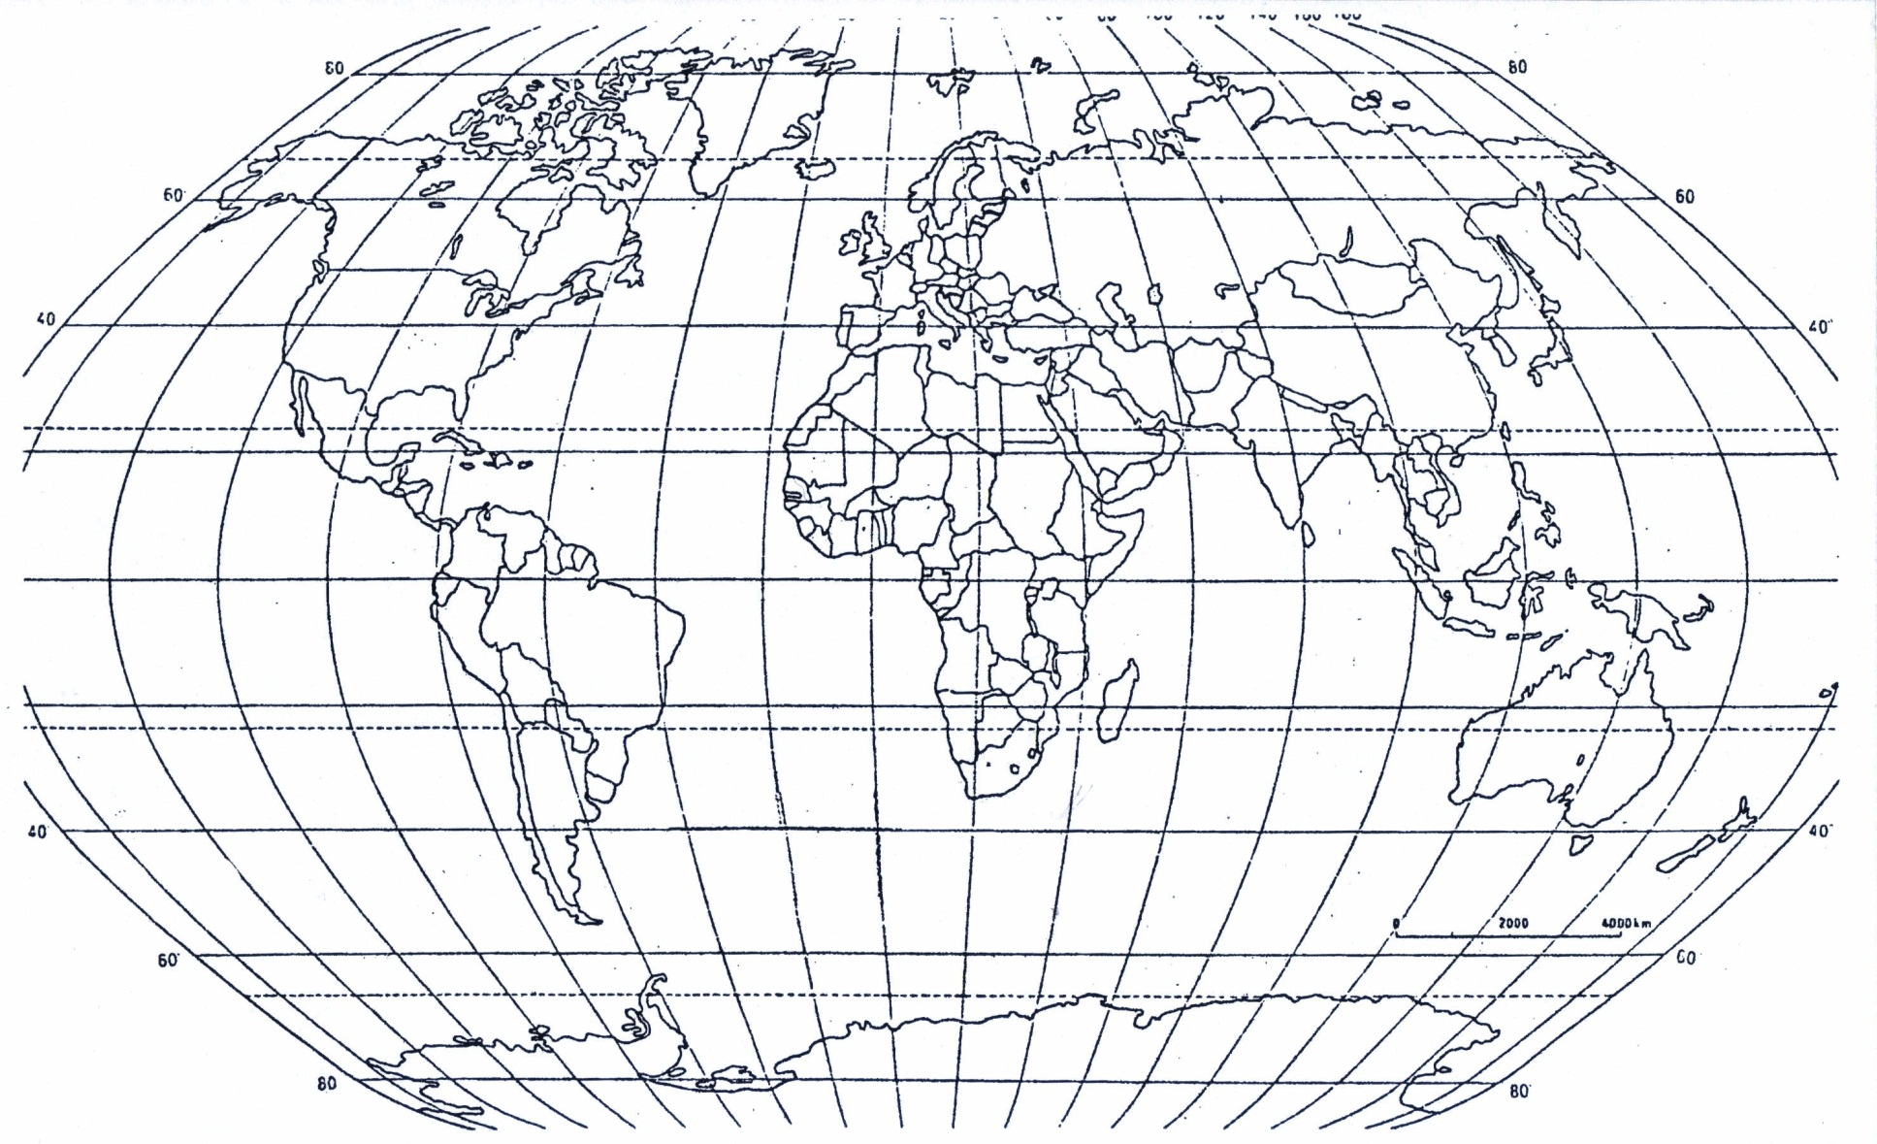
Quel hémisphère?
9

Slide 11
10
Quelle sorte d’échelle?

Slide 12
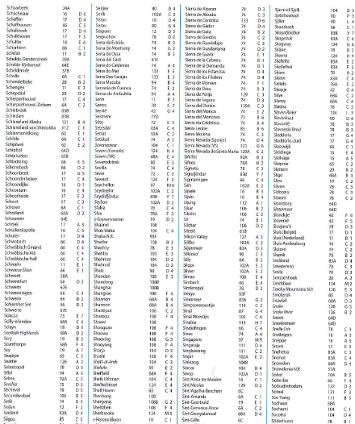
11
Quelle aide dans l’atlas?

Slide 13
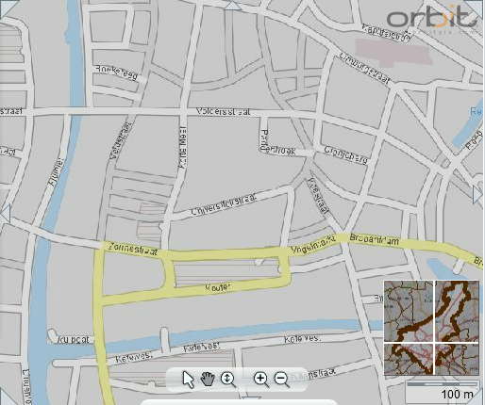
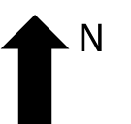
Quelle carte?
12

Slide 14
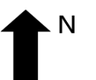
Quelle ligne?
13

Slide 15
Quelle carte?
14
G
L
N

Slide 16
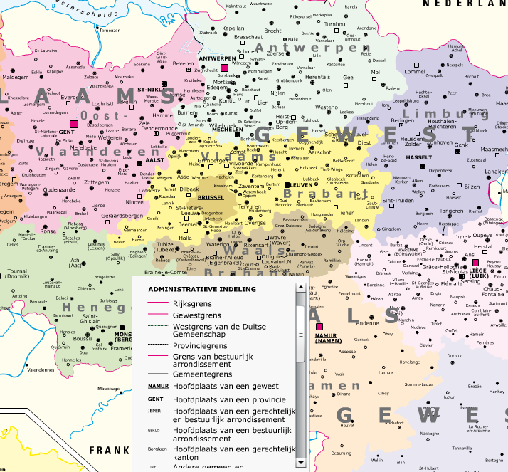
Quoi?
15
15 km

Slide 17
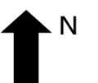
Quel hémisphère?
16

Slide 18
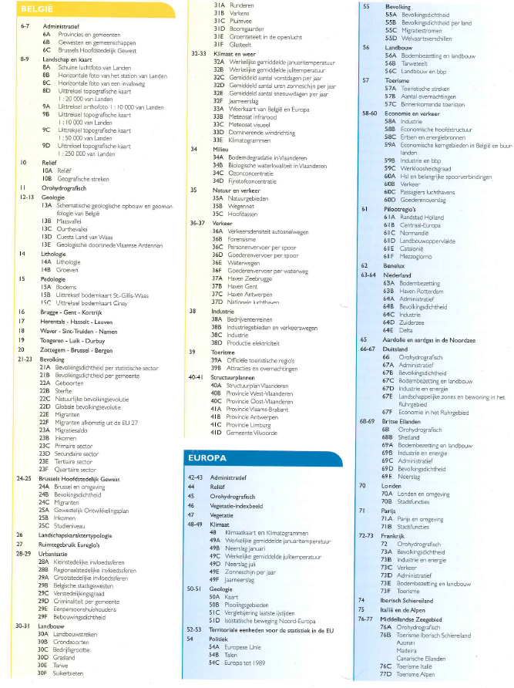
17
Quelle aide dans l’atlas?

Slide 19
Quelle ligne?
18

